Slide 1

SỐ HỌC 6 - CHƯƠNG 1: SỐ TỰ NHIÊN
BÀI 8: DẤU HIỆU CHIA HẾT CHO 3, CHO 9
GIÁO VIÊN GIẢNG DẠY: DƯƠNG HUYỀN TRANG

Slide 2



Slide 3

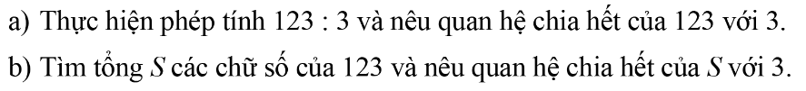


I. DẤU HIỆU CHIA HẾT CHO 3
$$1$$
Giải
a) $123 :3= 41$ ; Số 123 chia hết cho 3.
b) Tổng S các chữ số của $123$ là 6 ; S chia hết cho 3.
(Điền chia hết hoặc không chia hết vào )

Slide 4
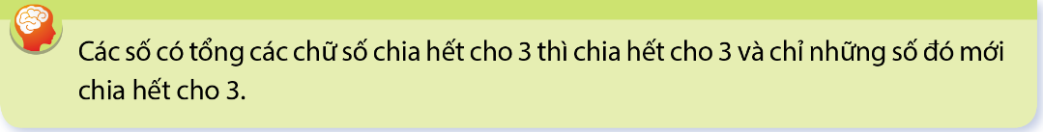

I. DẤU HIỆU CHIA HẾT CHO 3
Giải
 Hai số 135; 2 532 lần lượt có tổng các chữ số là 9; 12 đều chia hết cho 3 nên các số đó chia hết cho 3.
 Hai số 5 621; 42 055 lần lượt có tổng các chữ số là 14; 16 đều không chia hết cho 3 nên các số đó không chia hết cho 3.

Slide 5

I. DẤU HIỆU CHIA HẾT CHO 3
Luyện tập:
1. Viết một số có hai chữ số sao cho:
a) Số đó chia hết cho 3 và 5;
b) Số đó chia hết cho cả ba số 2, 3, 5.
Giải
a) Số cần viết thoả mãn: có chữ số tận cùng là 0 hoặc 5 và có tổng các chữ số chia hết cho 3.
Ví dụ: 45.
b) Số cần viết thoả mãn: có chữ số tận cùng 0 và có tổng các chữ số chia hết cho 3.
Ví dụ: 30.

Slide 6
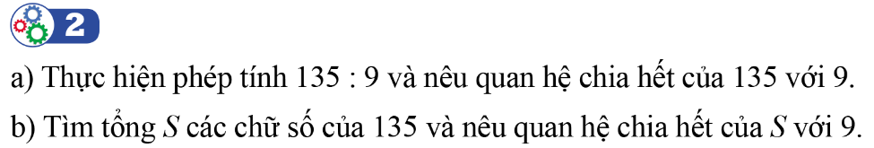
II. DẤU HIỆU CHIA HẾT CHO 9
Giải
a) $135 :9= 15$ ; Số 135 chia hết cho 9.
b) Tổng S các chữ số của $135$ là 9 ; S chia hết cho 9.
(Điền chia hết hoặc không chia hết vào )

Slide 7
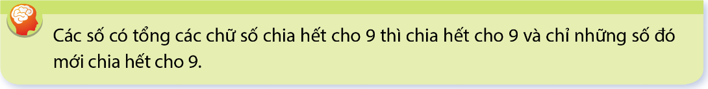
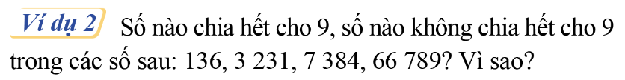
II. DẤU HIỆU CHIA HẾT CHO 9
Giải
 Hai số 3 231; 66 789 lần lượt có tổng các chữ số là 9; 36 đều chia hết cho 9 nên các số đó chia hết cho 9.
 Hai số 136; 7 384 lần lượt có tổng các chữ số là 10; 22 đều không chia hết cho 9 nên các số đó không chia hết cho 9.

Slide 8
II. DẤU HIỆU CHIA HẾT CHO 9
Luyện tập:
2. Viết một số có hai chữ số sao cho:
a) Số đó chia hết cho 2 và 9;
b) Số đó chia hết cho cả ba số 2, 5, 9.
Giải
a) Số cần viết thoả mãn: có 2 chữ số, trong đó chữ số tận cùng là 0, 2, 4, 6, 8 và có tổng các chữ số chia hết cho 9.
Ví dụ: 72.
b) Số cần viết thoả mãn: có 2 chữ số, trong đó chữ số tận cùng 0 và có tổng các chữ số chia hết cho 9.
Ví dụ: 90.

Slide 9




CUNG THỦ

Slide 10


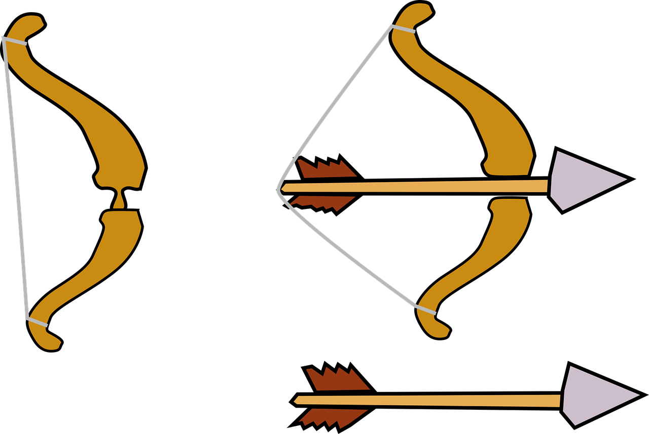




Câu 1: Cho các số 104; 627; 3 114; 5 123; 6 831; 72 102. Có bao nhiêu số chia hết cho 3?
4
3

Slide 11
Câu 2: Cho các số 104; 627; 3 114; 5 123; 6 831; 72 102. Có bao nhiêu số chia hết cho 9?
2
1

Slide 12
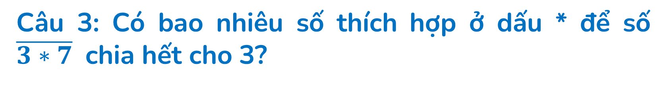
Câu 3: Có bao nhiêu số thích hợp ở dấu * để số $\overline{3∗7}$ chia hết cho 3?
1 số
3 số

Slide 13
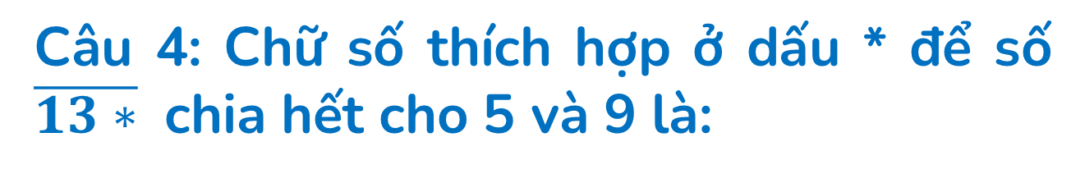
Câu 4: Chữ số thích hợp ở dấu * để số $\overline{13∗}$ chia hết cho 5 và 9 là:
5
0

Slide 14
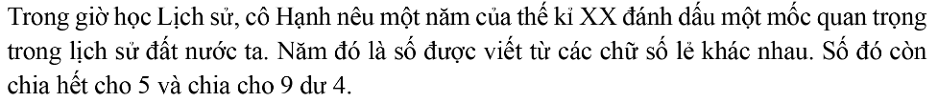

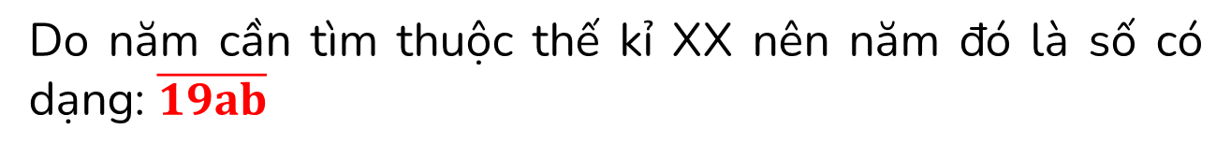
Vận dụng:
Giải
Do năm cần tìm thuộc thế kỉ XX nên năm đó là số có dạng: $\overline{19ab}$
Số đó được viết từ các chữ số lẻ khác nhau và chia hết cho 5 nên b = 5;
Số đó chia hết cho 9 dư 4 nên a = 7.
Vậy năm cần tìm là năm 1975.

Slide 15


Các em đã học được gì sau tiết học này?
Dấu hiệu
chia hết cho 3
Dấu hiệu
chia hết cho 9

Slide 16
Hoc10 chúc các em học tốt!

